Slide 1
除法（2）
R·二年级上册

Slide 2

复习导入
9朵花，每3朵分一份，可以分（ ）份。
3
9÷3=3
除法算式：______________
总数
÷
每份数
=
份数

Slide 3




将12个 平均分成4份，可以怎样分？
可以两个两个地分。
可以一个一个地分。
可以先两个两个地分，再一个一个地分。

Slide 4

探究新知
3
把15个竹笋平均放在3个盘子里，每盘放几个？
小组合作：
1.利用学具摆一摆，动手分一分；
2.说一说你是怎样分的。
1个1个地分
2个2个地分
5个5个地分

Slide 5
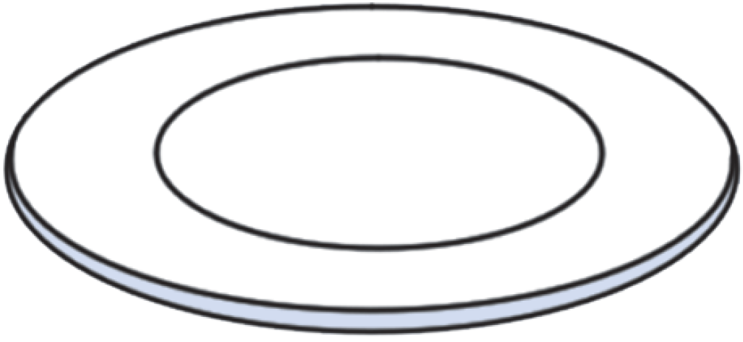

1个1个地分
15－3
－3
－3
－3
－3
=0
5
把15个竹笋平均放在3个盘子里，每盘放( )个。

Slide 6
2个2个地分
5
把15个竹笋平均放在3个盘子里，每盘放( )个。

Slide 7
5个5个地分
5
把15个竹笋平均放在3个盘子里，每盘放( )个。

Slide 8
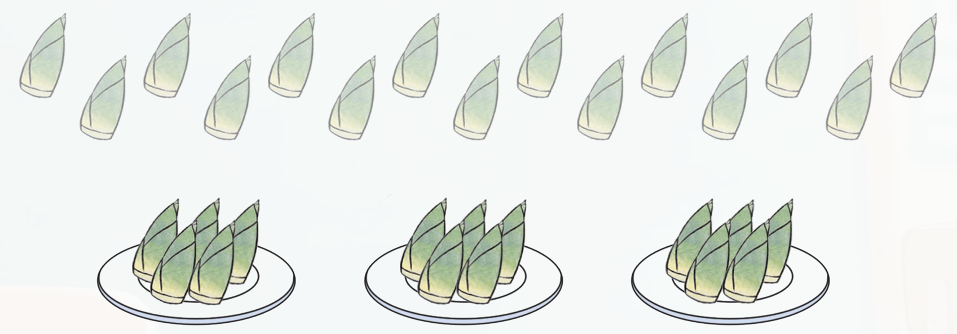

5
把15个竹笋平均放在3个盘子里，每盘放( )个。
平均分的过程和结果可用什么算式表示？
除法算式：15÷3=5
这个算式表示什么意思？

Slide 9
5
把15个竹笋平均放在3个盘子里，每盘放( )个。
15
÷
3
=
5
份数
总数
÷
=
每份数

Slide 10
5
把15个竹笋平均放在3个盘子里，每盘放( )个。
除法算式：15÷3=5
…
…
…
被除数
除数
商

Slide 11
把15个竹笋平均放在5个盘子里，每盘放( )个。
3
列出除法算式，说一说算式的意思，并说说算式中各部分的名称。
除法算式：15÷5=3
…
…
…
被除数
除数
商

Slide 12
试一试，你能将这些竹笋放在0个盘子里吗？会出现什么问题？
15÷0 =
除数不能为0

Slide 13
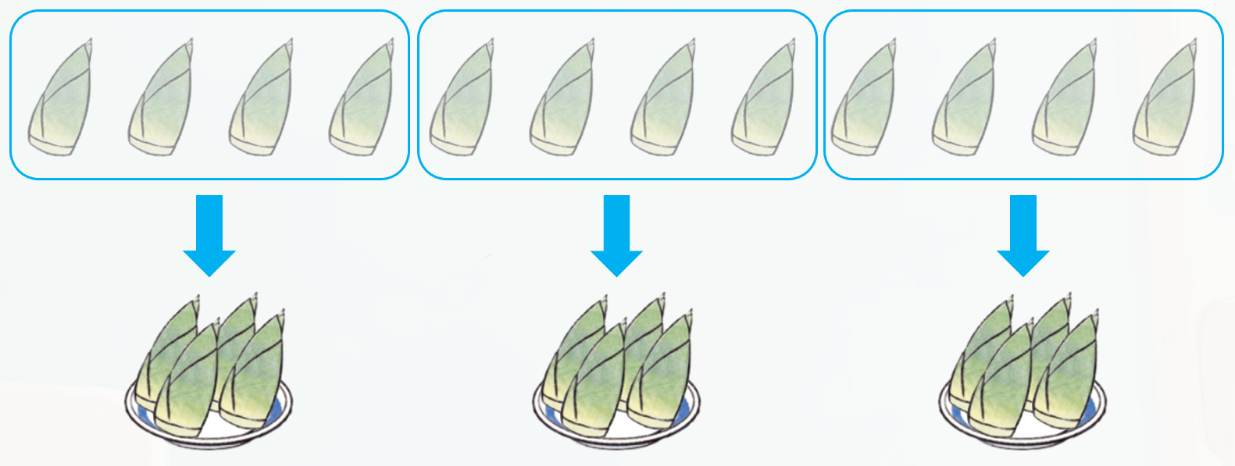
12个竹笋，
每4个放一盘，
能放（ ）盘。
把15个竹笋，
平均放在3个盘里，
每盘放（ ）个。
3
5
除法算式：12÷4=3
除法算式：15÷3=5

Slide 14
把一些物体按每份几个平均分，求可以分几份？
把一些物体平均分成几份，求每份是多少？
除法计算

Slide 15
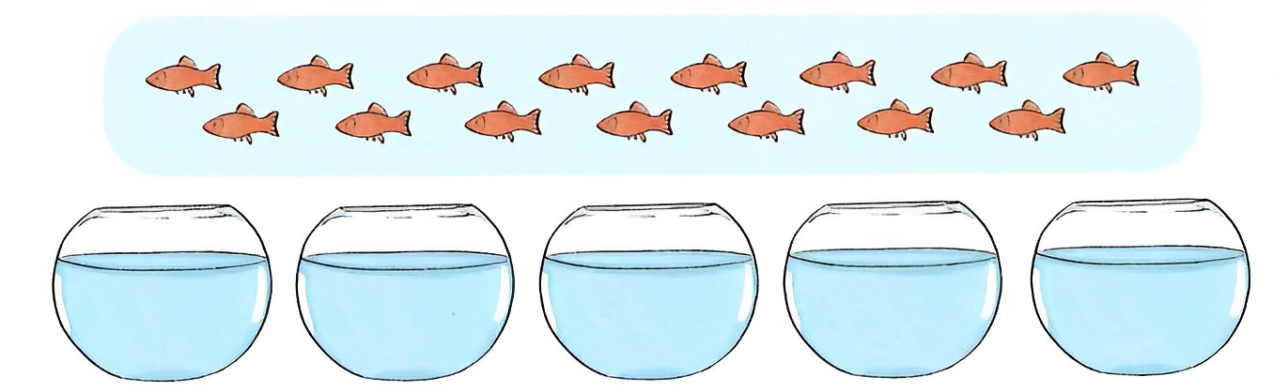
达标检测
【课本38页 做一做 第1题】
1. 把15条鱼平均分到5个鱼缸里，每个鱼缸里有（ ）条。
3
3
15÷5＝

Slide 16
【课本38页 做一做 第2题】
2.说出每个算式中的被除数、除数和商。
10÷5＝2 15÷3＝5 18÷2＝9
48÷8＝6 56÷7＝8 28÷4＝7
被除数
除数
商
被除数
除数
商
被除数
除数
商
被除数
除数
商
被除数
除数
商
被除数
除数
商

Slide 17


3.苹果和桃子分别代表几？
+ + =18
×2=
6
3
=( )
=( )

Slide 18
课堂小结
把一些物品平均分成几份，求每份是多少，可以用除法算式表示。
被平均分的总数 ÷ 平均分成的份数 = 每份分得的数量
15 ÷ 3 = 5
被除数
除数
商
（除数不能为0）

Slide 19
课后作业
完成状元成才路系列丛书相关课时习题。

